Slide 1


Slide 2

Integrantes
SCRUM No. “1”:
-Edwin Abaunza
-Santiago Cruz
-Kennen Cortes
-Luis Mariño
-Mahily Gutierrez

Slide 3

Planteamiento del Problema
En el SENA hemos identificado diversos problemas que afectan tanto a los aprendices como a los instructores. Uno de los más relevantes es la gestión de la ocupación de ambientes, la cual actualmente se realiza mediante minutas físicas manejadas por los vigilantes. Este método ha generado inconvenientes, como el desajuste en las clases debido a que los instructores no siempre están informados de la disponibilidad real de los espacios. Otro problema importante que detectamos es el control de asistencia, ya que actualmente no existe una plataforma centralizada para su registro. Los instructores suelen llevar este control en archivos de Excel, lo cual no es práctico ni eficiente.

Slide 4
Justificación
La implementación de un sistema de gestión de minutas en el SENA permitirá optimizar la organización y el uso eficiente del tiempo en los diferentes ambientes institucionales, beneficiando de manera directa tanto a los aprendices como a los instructores. Asimismo, el desarrollo de una plataforma digital para el registro de asistencia contribuirá a mejorar el control y seguimiento de los procesos formativos. Adicionalmente, el sistema ofrecerá un espacio para registrar apuntes o novedades relacionadas con incidentes, lo que fortalecerá la comunicación y el manejo oportuno de situaciones relevantes dentro de la institución.

Slide 5
Objetivo General
Diseñar e implementar un sistema digital para la gestión de minutas, el control de asistencia y el registro de incidentes en los ambientes del SENA, con el fin de optimizar la organización institucional, mejorar la comunicación entre actores y facilitar el seguimiento eficiente de las actividades formativas.

Slide 6
Objetivos Específicos
Desarrollar un módulo digital para la gestión de minutas que permita llevar un control organizado del uso de los ambientes formativos en el SENA.
Implementar un sistema de registro de asistencia que facilite a los instructores el seguimiento y control de la participación de los aprendices.
Incorporar una funcionalidad para registrar y consultar novedades o incidentes, mejorando la comunicación institucional y la toma de decisiones.
Diseñar una interfaz intuitiva y accesible para todos los actores involucrados, garantizando una experiencia de usuario eficiente y funcional.

Slide 7
Diseño del Software

Slide 8
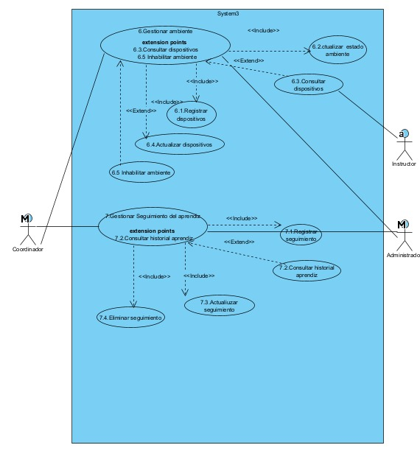
Diagrama de Casos de Uso

Slide 9
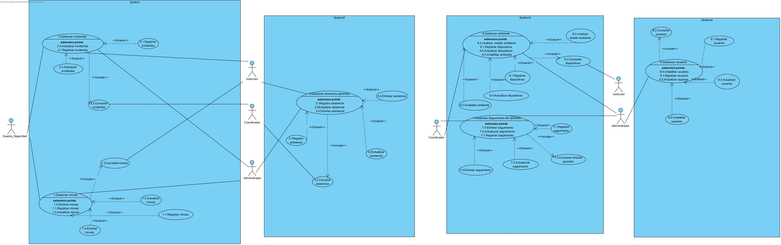
Diagrama de Clases

Slide 10
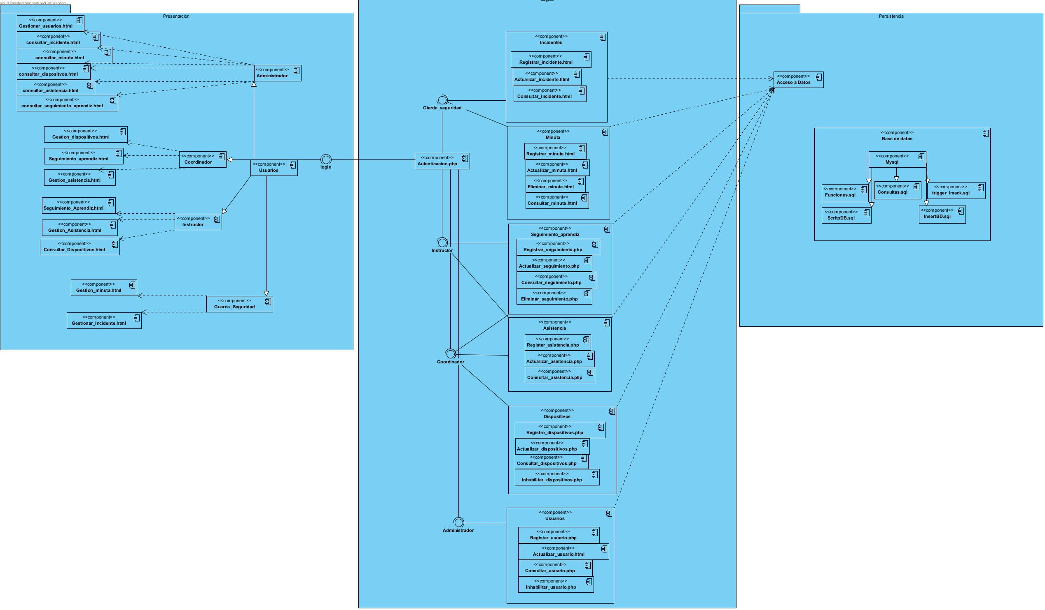
Diagrama de Componentes

Slide 11
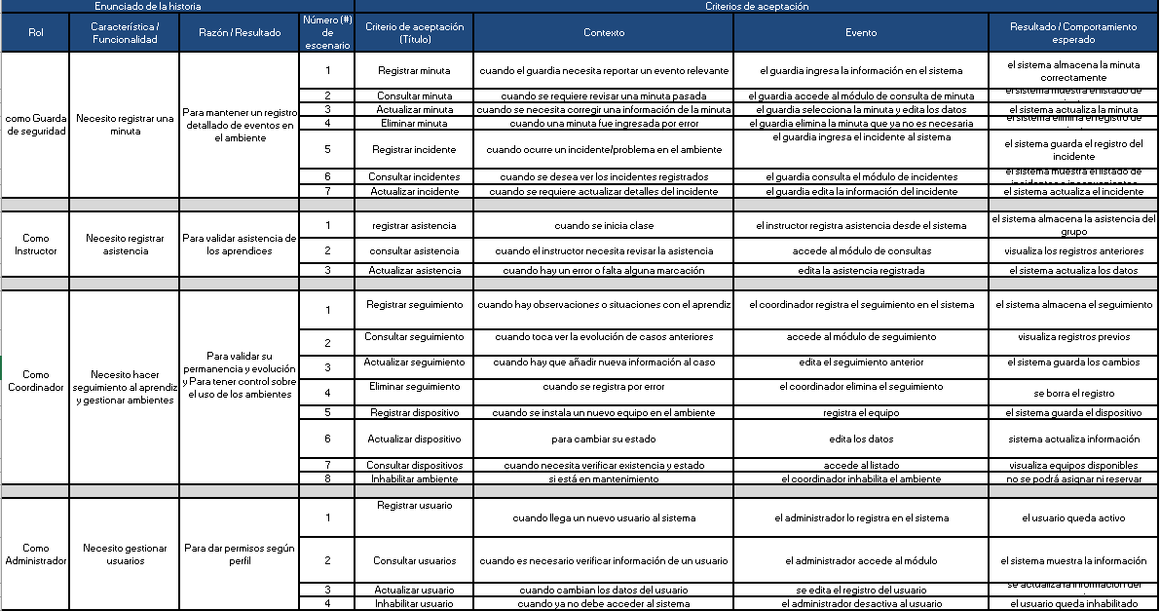
Historias de Usuario
.

Slide 12
Base de Datos Relaciones

Slide 13
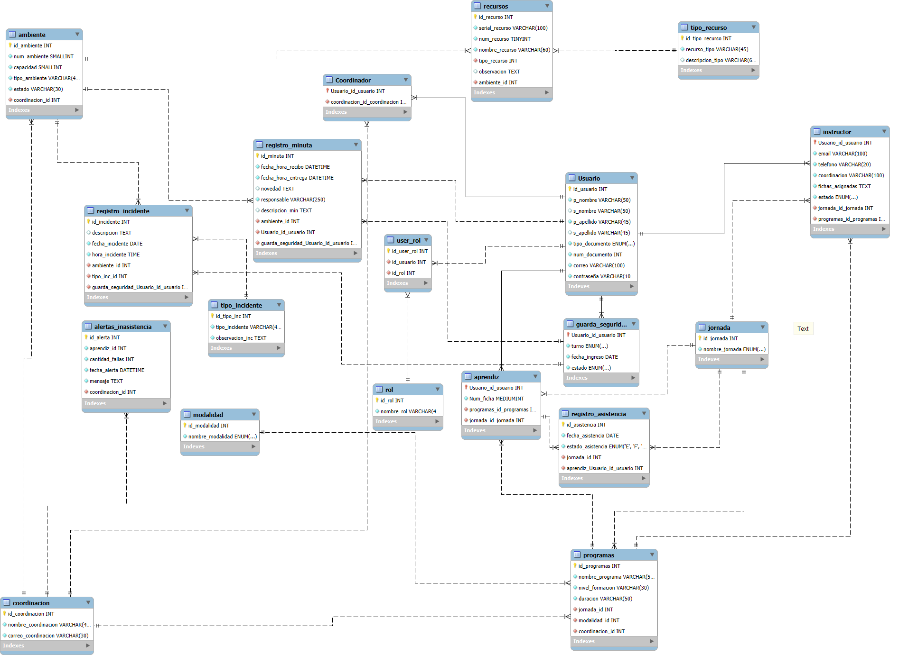
Diagrama Modelo Relacional

Slide 14
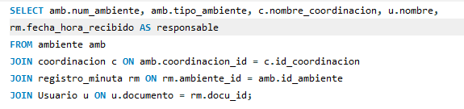
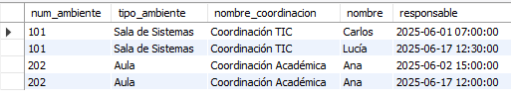
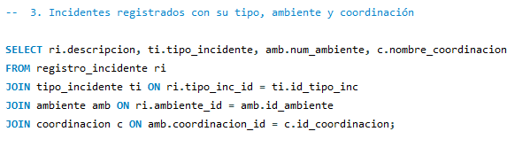

Consultas

Slide 15
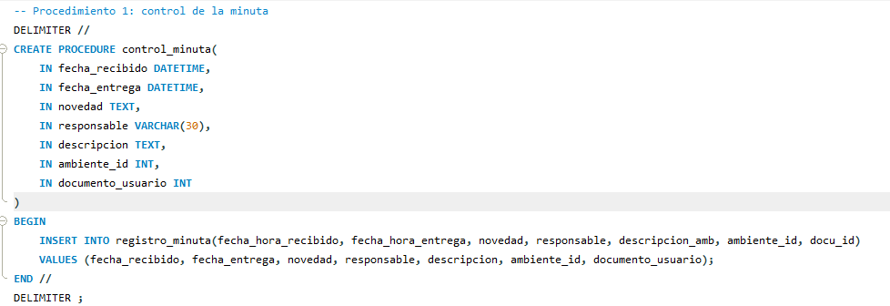
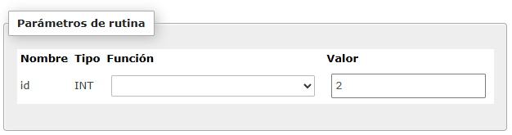
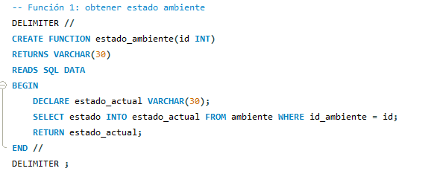

Procedimientos Almacenados y/o funciones

Slide 16
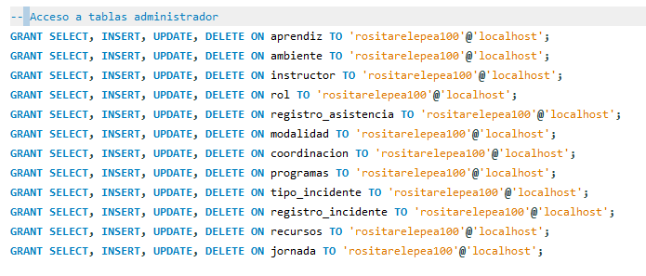
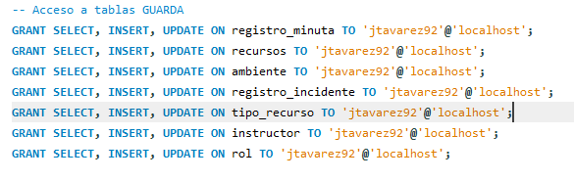
Roles y Permisos

Slide 17
Diccionario de Datos

Slide 18
Diseño Web

Slide 19
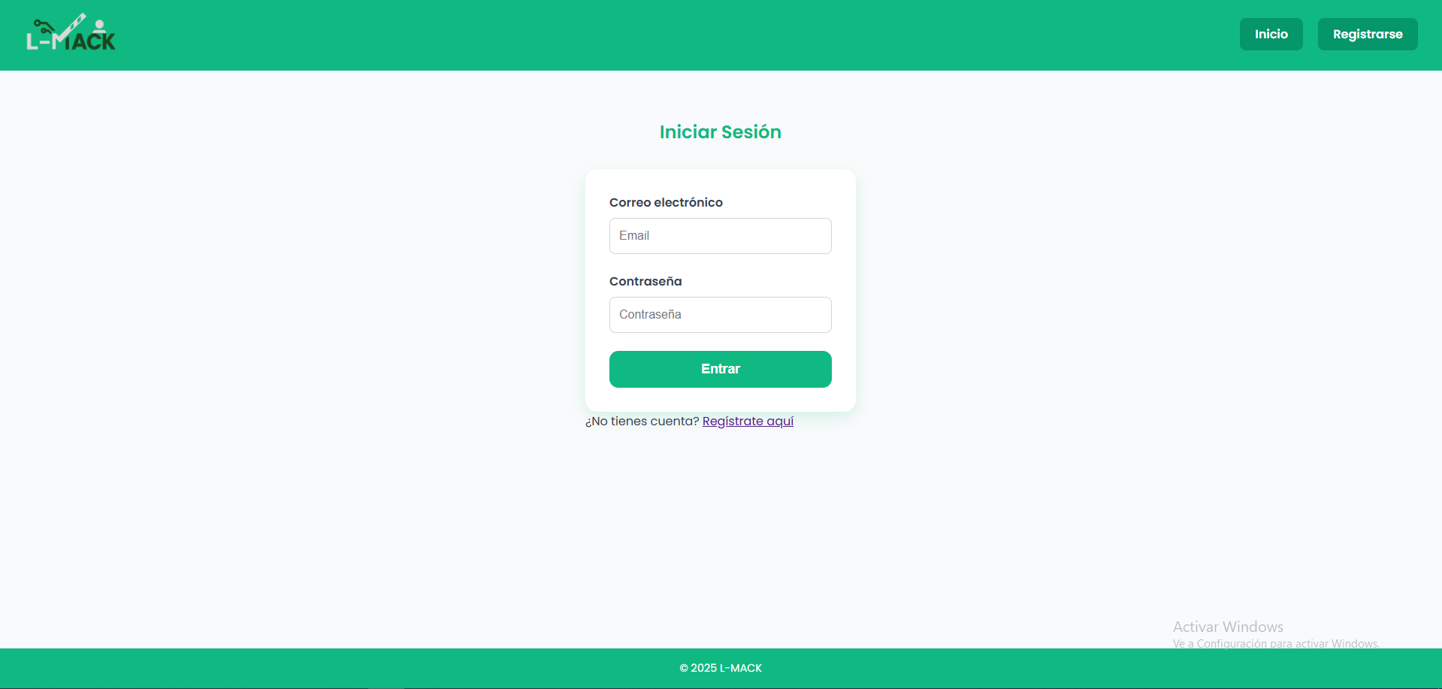
Interfaz de Inicio

Slide 20


